Slide 1
Conservación y respaldo de la información de las obligaciones de transparencia contenida en el SIPOT, para cumplir con la normatividad de archivos

Slide 2
Reformas a los Lineamientos para la implementación y operación de la PNT
El Sistema Nacional de Transparencia aprobó algunas modificaciones a los Lineamientos para la implementación y operación de la PNT; el contenido de los artículos que determinan el respaldo y la generación de expedientes electrónicos son los siguientes:
Centésimo décimo cuarto:
formulario web.
archivo xls o xlsx.
servicio web.
avisos o acuses de recibo que acrediten la carga de la información y modificaciones realizadas.

Slide 3
Reformas a los Lineamientos para la implementación y operación de la PNT
Centésimo décimo sexto:
Las copias digitales de documentos de archivo o documentos de archivo en formatos editables, deberán formar parte de expedientes electrónicos debidamente organizados y clasificados de conformidad con el Cuadro General de Clasificación Archivística y atender los plazos de conservación señalados en el Catálogo de Disposición Documental del sujeto obligado.

Slide 4
Reformas a los Lineamientos para la implementación y operación de la PNT
Centésimo décimo sexto Bis.
Una vez concluidos los tiempos mínimos de disponibilidad y accesibilidad de la información, los sujetos obligados podrán dar de baja de la Plataforma Nacional los registros y/o archivos electrónicos o digitales generados para el cumplimiento de dichas obligaciones de transparencia, salvaguardando su conservación en el expediente electrónico correspondiente de conformidad con los plazos establecidos en el Catálogo de Disposición Documental del sujeto obligado.

Slide 5
Cómo se aplican las reformas a los Lineamientos en la práctica

Slide 6
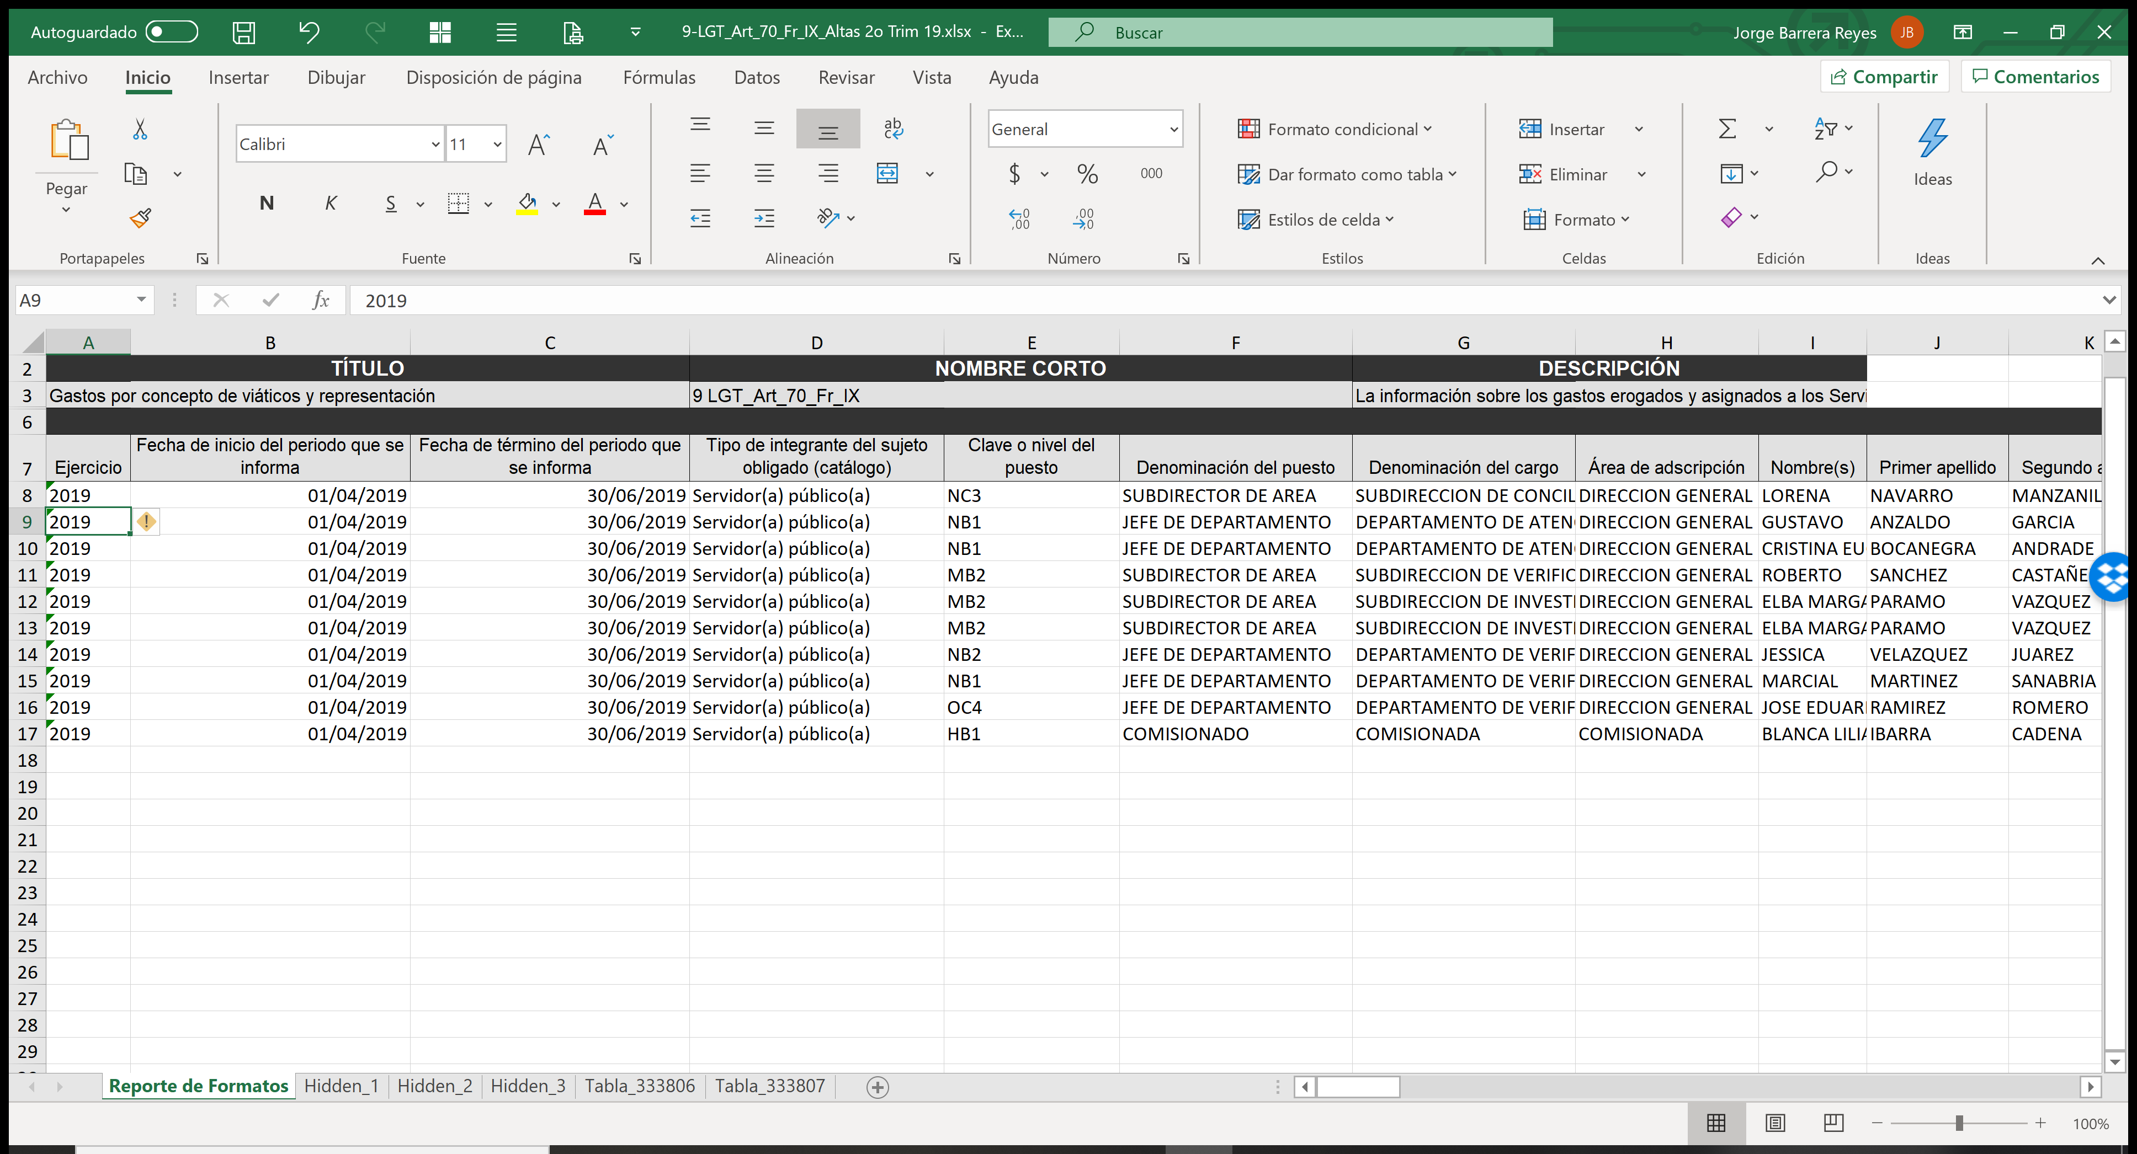
Respaldo y expedientes de carga de información
Generar expedientes electrónicos de la carga de información, los cuales, contendrán los comprobantes (Acuse) de carga que expide la PNT y el respaldo de la información capturada (Formato cargado).

Slide 7
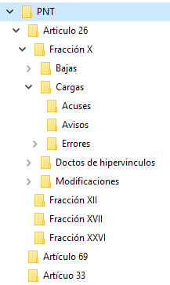
Ejemplo de expediente de carga de información

Slide 8
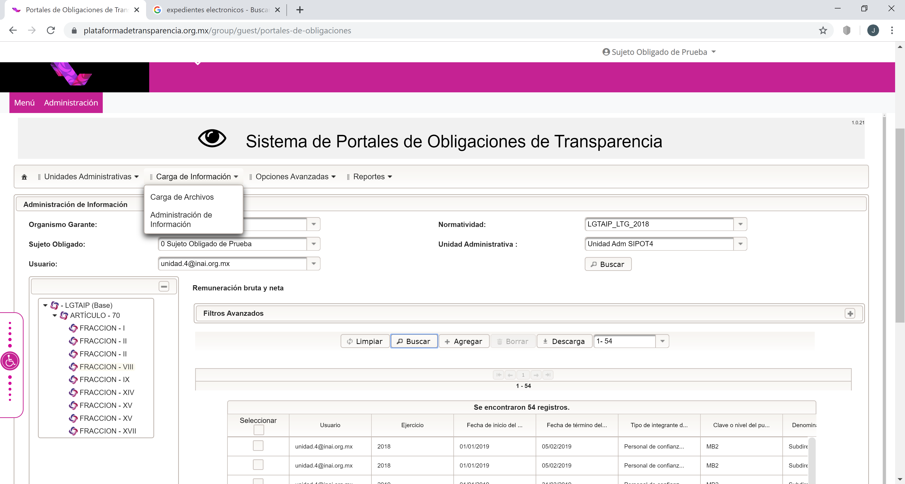
¿Qué ocurre si se modifican los registros una vez que se subieron con un archivo de Excel?

Slide 9
Borrado de información
Una vez que se haya cumplido el tiempo de conservación estipulado en los Lineamientos Técnicos Generales, y que se haya respaldado la información en los expedientes electrónicos correspondientes, el sujeto obligado podrá borrar los registros que ya no son susceptibles de denuncia ciudadana mediante tres formas, la que más convenga:
“Baja” del módulo de “Carga de Archivos”.
“Administración de Información”.
“Opciones Avanzadas”, con la opción “Copia/Borra Información”.

Slide 10
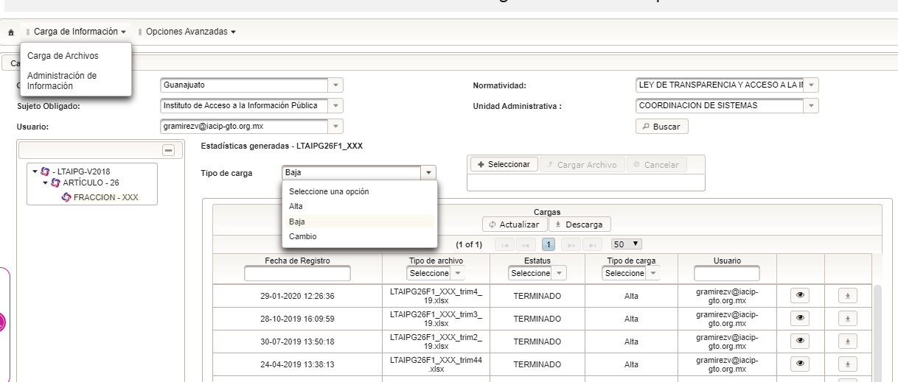
“Baja” del módulo de “Carga de Archivos”

Slide 11
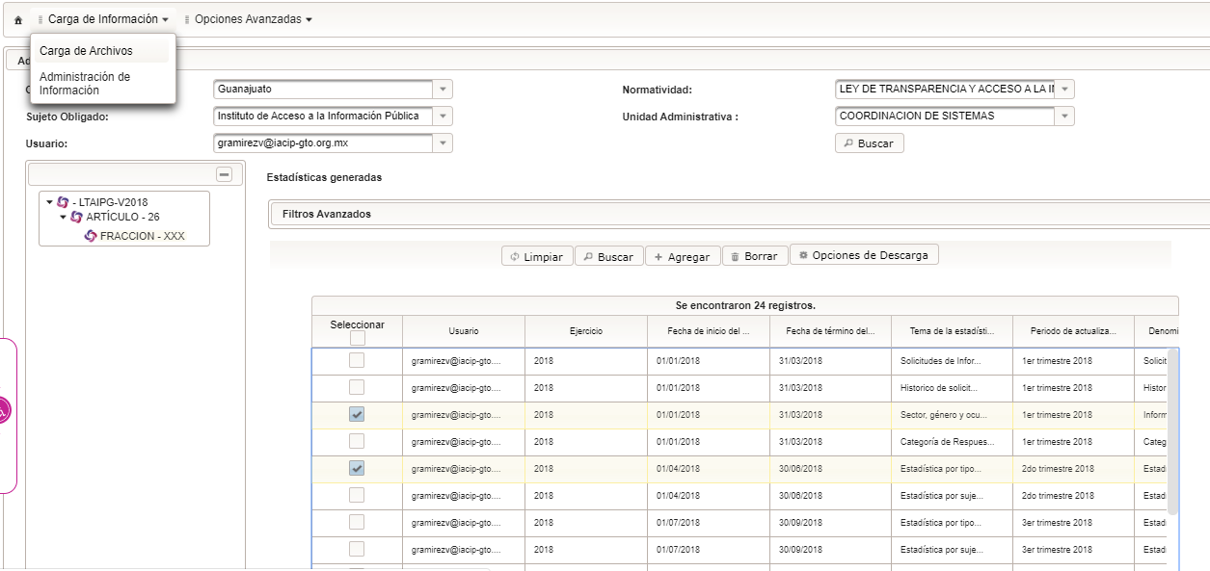
“Administración de Información”
1
3
2

Slide 12
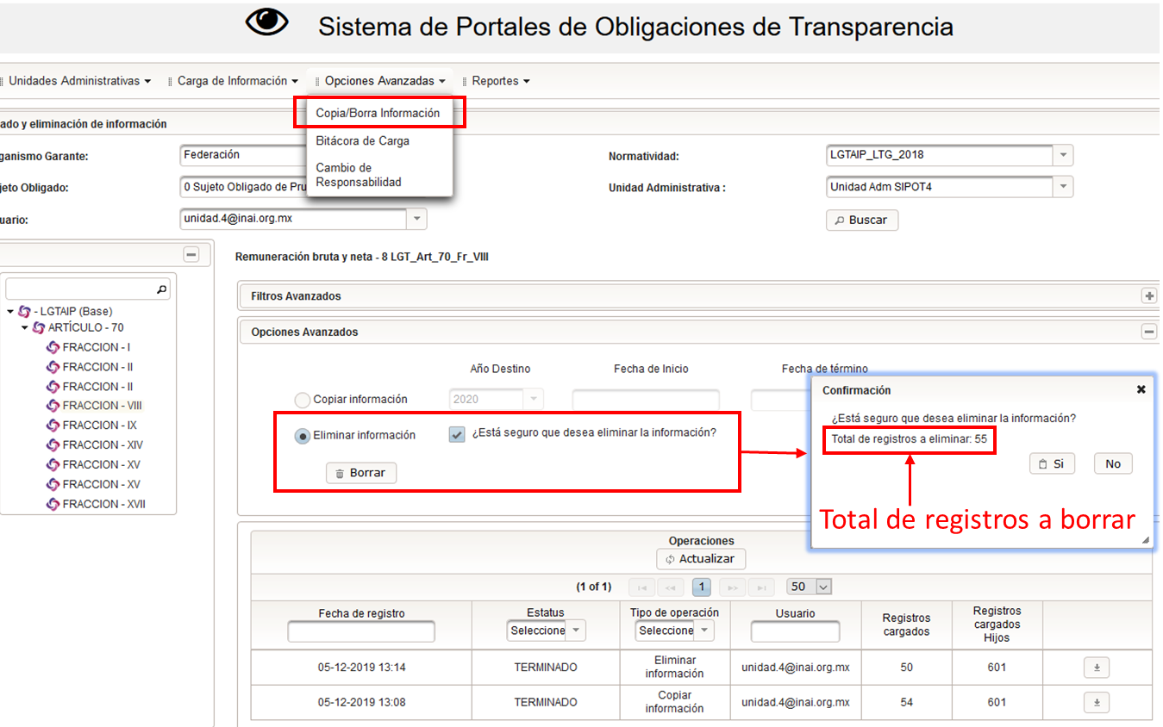
“Opciones Avanzadas”, con la opción “Copia/Borra Información”

Slide 13
¡Gracias!

Slide 14
Contacto ISC. Gilberto Martín Ramírez Villegas Director de Informática del Instituto de Acceso a la Información Pública para el Estado de Guanajuato gramirezv@iacip-gto.org.mx Tel: 477-7167359 ext 120

